Slide 1

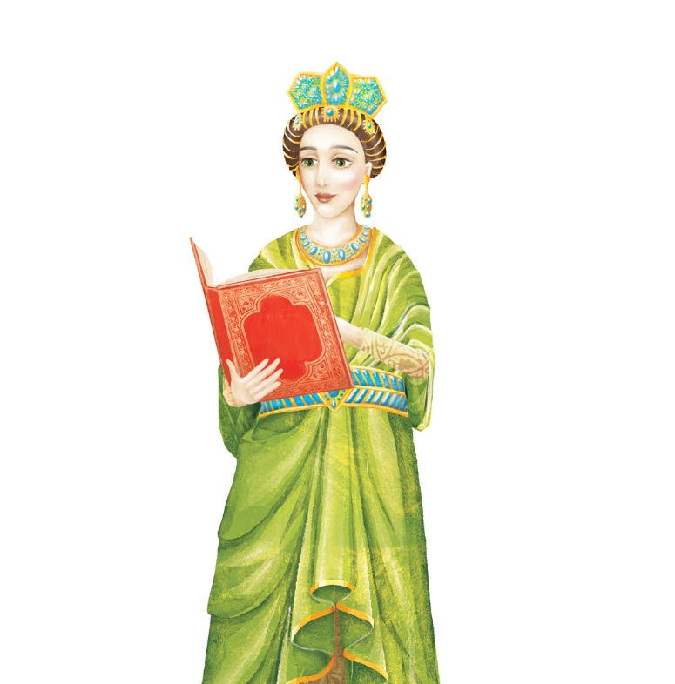

Razvoj pismenosti i obrazovanja na hrvatskom prostoru
Nastavna tema: Crkva i pismenost u srednjem vijeku

Slide 2
Razvoj pismenosti i kulture
Benediktinski samostani nositelji pismenosti i kulture
Mjesta pisanja i prepisivanja evanđelistara, misala, molitvenika i drugih knjiga
Mjesta gdje se njegovala latinica i latinska pismenost
Knjige i kameni zapisi na oltarnim pregradama

Slide 3
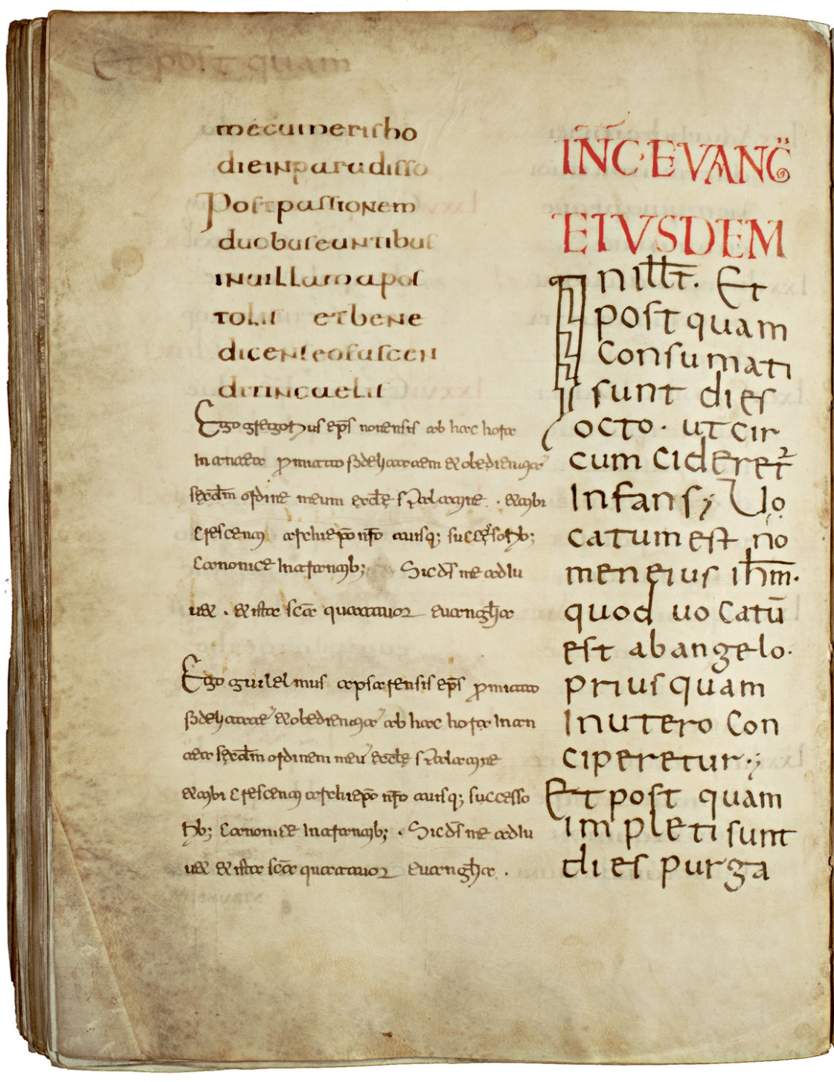
Razvoj pismenosti i kulture
Notes:
Latiničkim pismom pisani rukopis evanđelistara.

Slide 4
Razvoj pismenosti i kulture
Glagoljica na tlu Hrvatske potkraj IX. st.
Pojavila se na području Kvarnera, pa se širila na ostala područja
Najstariji hrvatski kameni glagoljaški spomenici nastali na tlu Kvarnera i Istre
Prvi pouzdani podaci o glagoljanju iz pisma pape Ivana X.

Slide 5
Razvoj pismenosti i kulture
Pročitajte u udžbeniku na stranici 53. Izvor i odgovorite na pitanja.

Slide 6
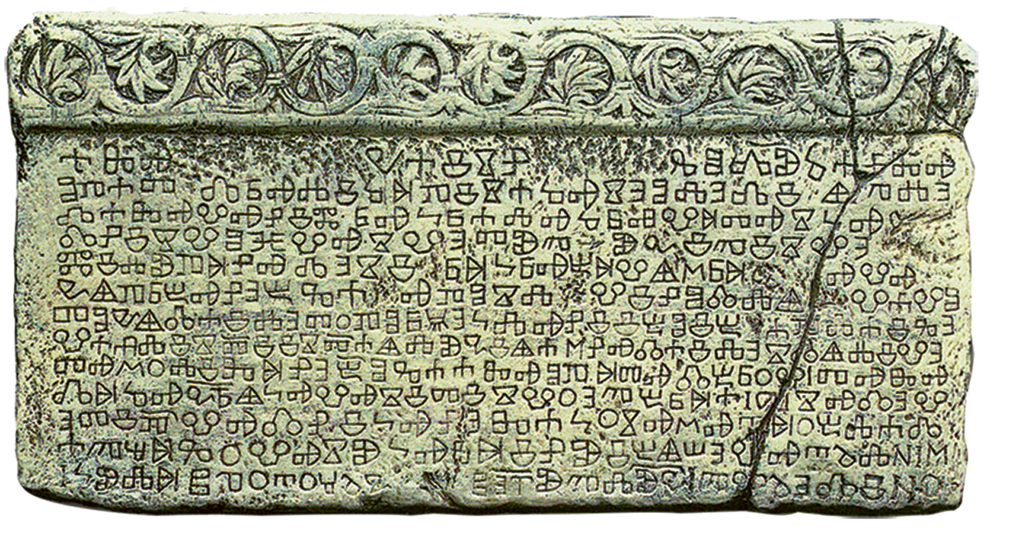
Razvoj pismenosti i kulture
Baščanska ploča, 1100. godina
Samostan sv. Lucije, Jurandvor Baška na otoku Krku
Darovnica kralja Zvonimira
Prvi spomen na hrvatskom jeziku - Zvonimir, kralj hrvatski

Slide 7
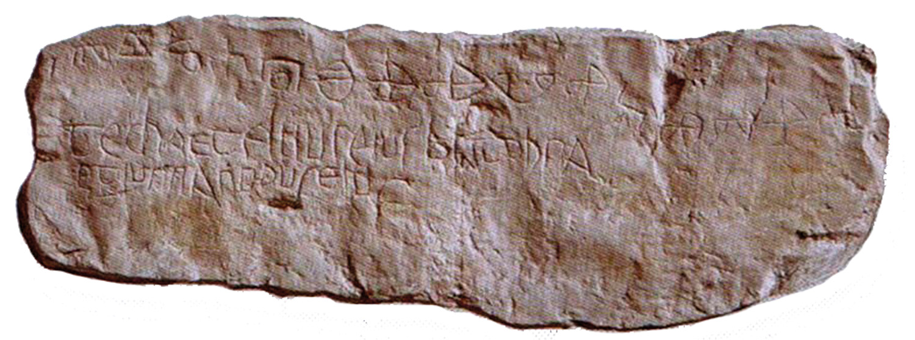
Razvoj pismenosti i kulture
Valunska ploča, otok Cres
Dvojezična ploča pisana na starohrvatskom i glagoljici, ima natpis i na latinskom i latinici

Slide 8
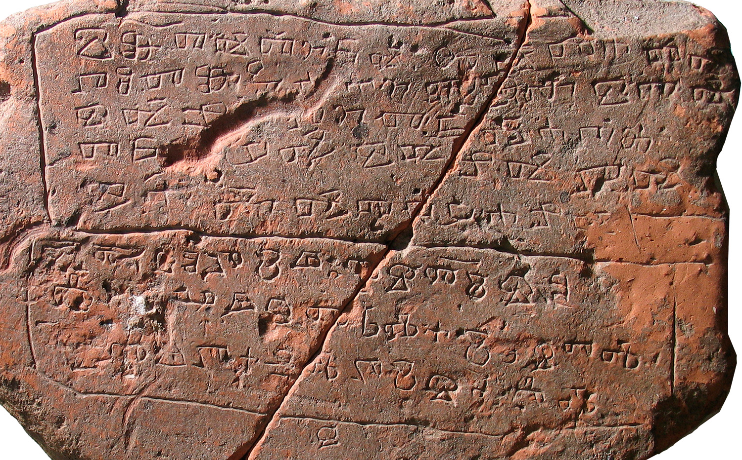
Razvoj pismenosti i kulture
Glagoljski natpis Župe Dubrovačke iz XI. stoljeća
Tekst o gradnji crkve svetog Đurđa u mjestu Petrača.

Slide 9
Razvoj pismenosti i kulture
Krešimirovo doba, ponovno sukob oko slavenskog bogoslužja
Svećenici glagoljaši i bogoslužje na slavenskom jeziku
Uporišta glagoljaša: otoci Krk i Cres
Treći crkveni sabor u Splitu 1060. godine
Svećenici se ne smiju ženiti, nositi dugu kosu i brade.
Zabrana slavenskog bogoslužja i zatvaranje crkava
Crkvene prilike u Hrvatskoj uređene prema zapadnom uzoru

Slide 10
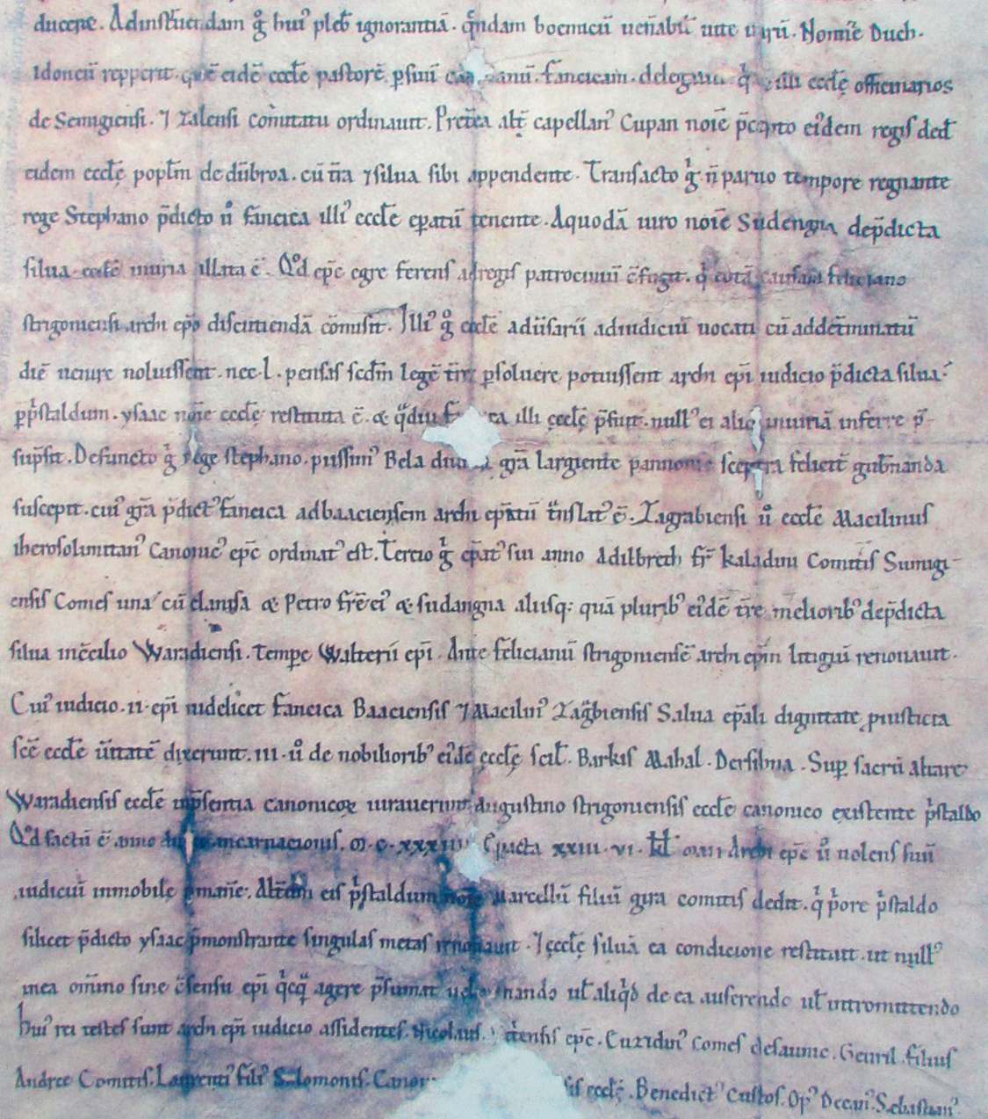
Razvoj pismenosti i kulture
Felicijanova isprava iz 1134. godine
Darovnica ostrogonskog nadbiskupa zagrebačkom biskupu Macilinu
U ispravi i podatak o tome kako je kralj Ladislav utemeljio Zagrebačku biskupiju.

Slide 11
Razvoj pismenosti i kulture
Prodor ćirilice na tlo Hrvatske u XII. st.
Bosančica (hrvatska ćirilica) se koristila na području današnje Bosne i Hercegovine i Dalmacije
Tri pisma na hrvatskom tlu u srednjem vijeku: latinica, glagoljica i ćirilica

Slide 12
Napredak obrazovanja
Crkva snažno utjecala na razvoj obrazovanja
Samostani kulturna i obrazovna središta
Latinski jezik službeni jezik zapadne Europe
Prve škole su otvorene u sklopu benediktinskih samostana
Svećenici i redovnici često obavljali svjetovne poslove
U razvoju školstva veliku ulogu imali dominikanci i franjevci

Slide 13
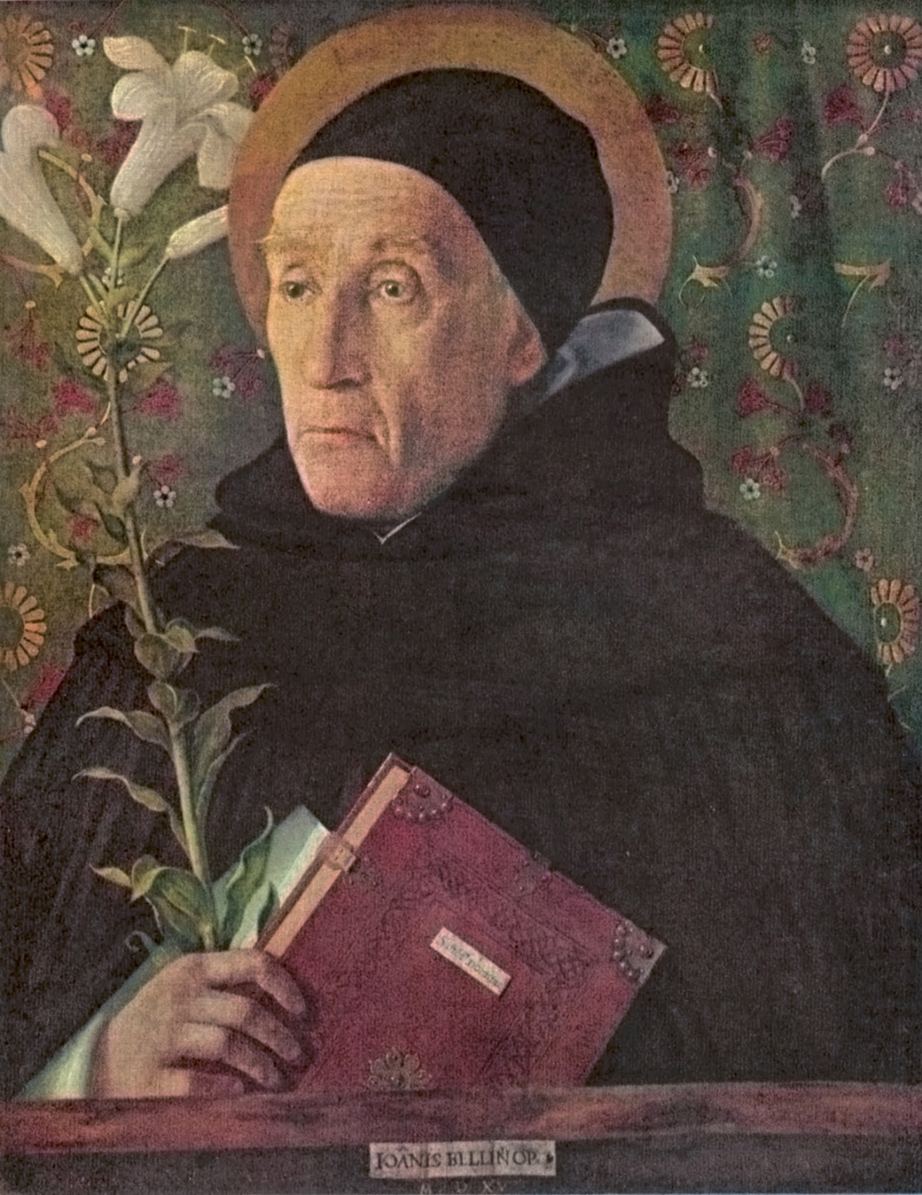
Napredak obrazovanja
Notes:
Sveti Dominik, osnivač dominikanaca, XIII. st.

Slide 14
Napredak obrazovanja
Dominikanci ili red propovjednika
Red utemeljio Dominik de Guzman u XIII. st.
Red posvećen izobrazbi mladih, umjetnosti i znanosti
Važna uloga u razvoju školstva, znanosti i kulture
Samostanske škole i knjižnice

Slide 15
Napredak obrazovanja
Razvojem obrta i trgovine nameće se potreba za svjetovnim obrazovanjem
Učenje osnova matematike i geografije
Potkraj XI. i početkom XII. stoljeća osnivaju se građanske škole koje postaju sveučilišta
Prvo sveučilište u Europi osnovano potkraj XI. stoljeća u Bologni.

Slide 16
Napredak obrazovanja
Pročitaj tekst u udžbeniku na stranici 54. i odgovori na pitanja.

Slide 17
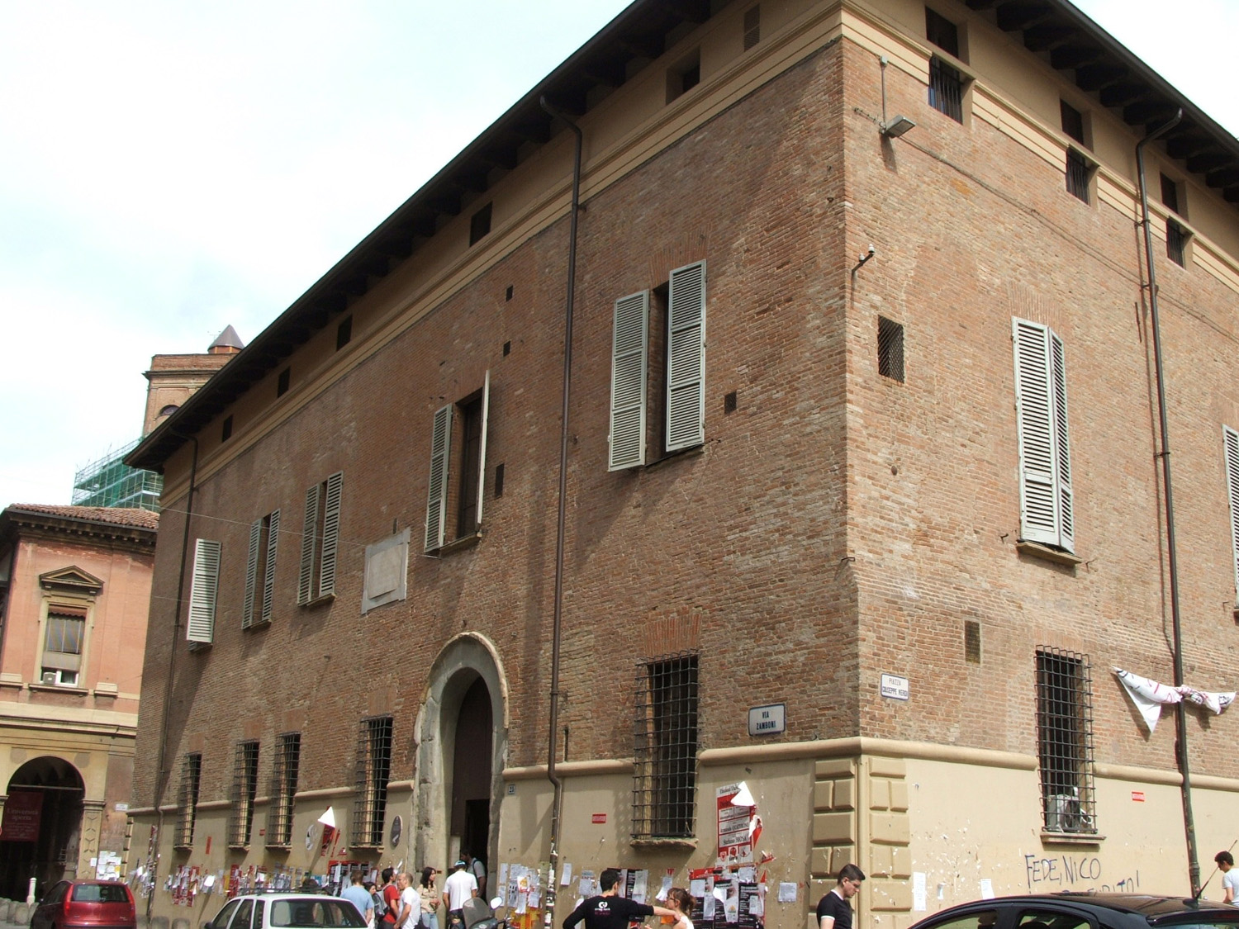
Napredak obrazovanja
Notes:
Zgrada sveučilišta u Bologni danas.

Slide 18
Napredak obrazovanja
Oko 1200. godine osnovano je sveučilište u Parizu
Osnovano sveučilište u Padovi
Održavanje tečaja s posebnim predmetima poput astronomije, matematike, geografije, medicine, prava ili teologije
Prvo hrvatsko sveučilište osnovano u Zadru 1396. godine.

Slide 19
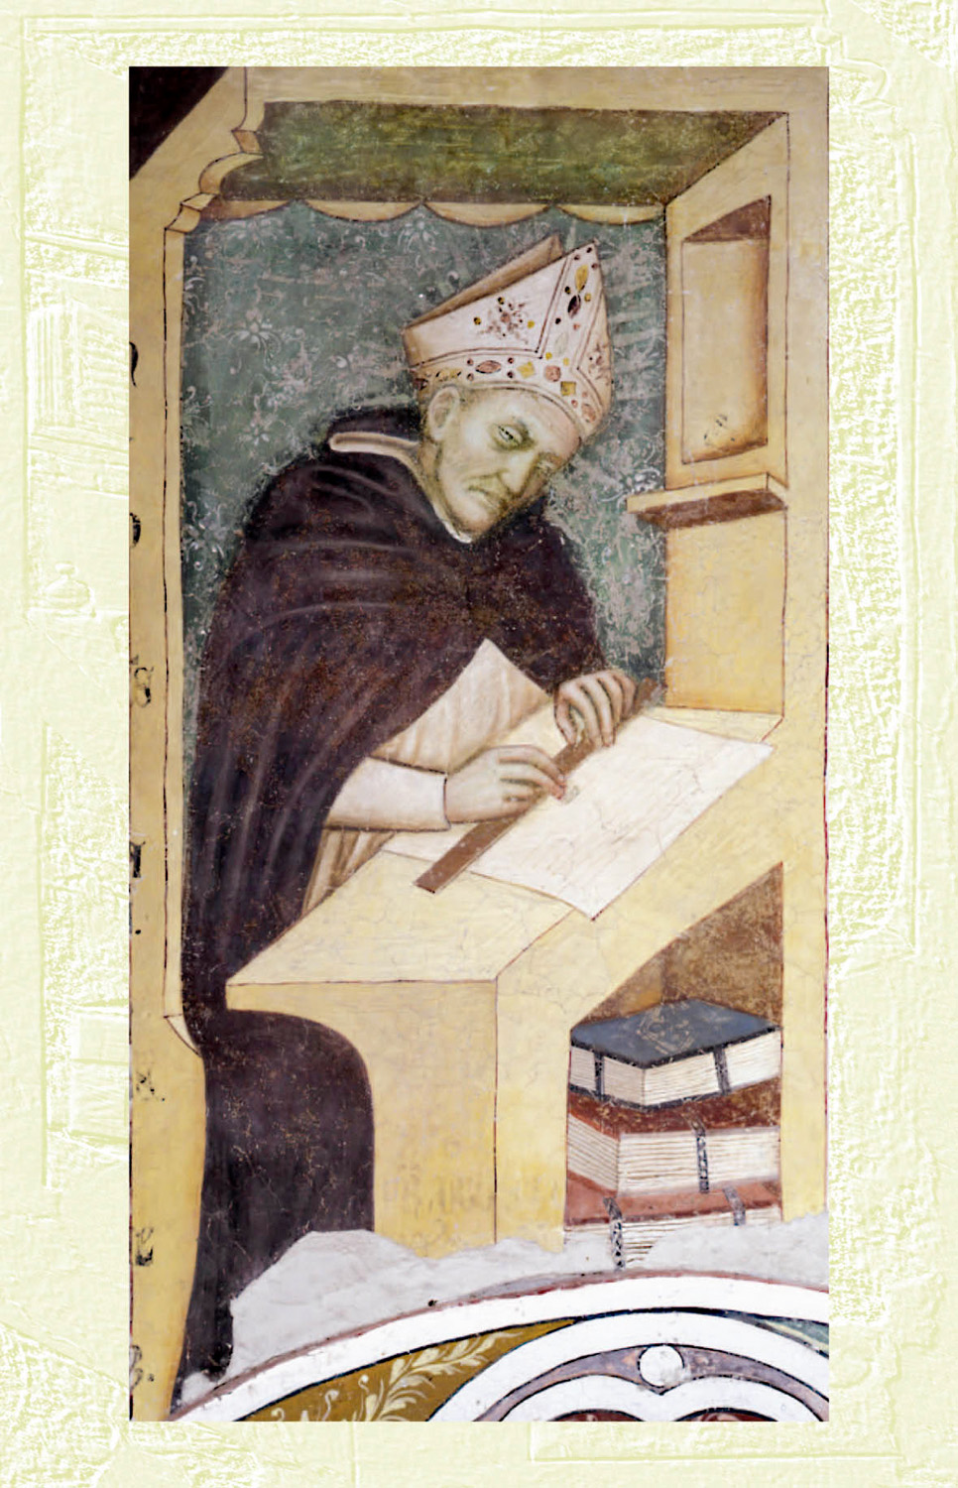
Napredak obrazovanja
Augustin Kažotić, pripadnik dominikanskog reda i zagrebački biskup
Najzaslužniji predstavnik teoloških, medicinskih i prirodnih znanosti
Organizator školstva u sjeverozapadnoj Hrvatskoj
Studirao na Sorboni u Parizu

Slide 20
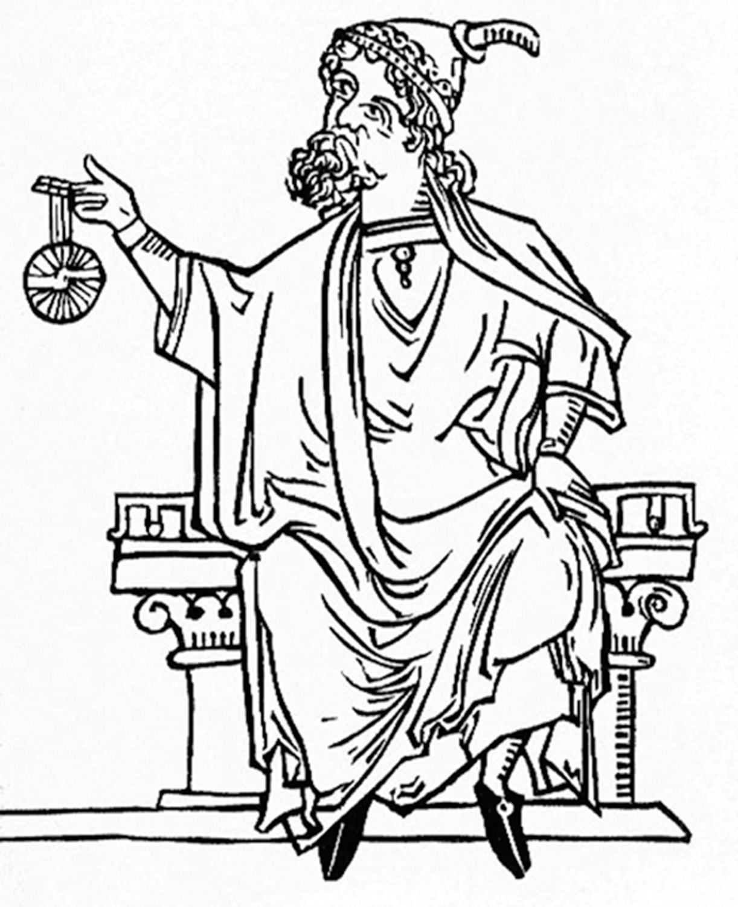
Napredak obrazovanja
Herman Dalmatin, hrvatski filozof i znanstvenik
Studirao je u katedralnoj školi u Chartresu i u Parizu.
Bavio se prevoditeljskim radom na Bliskom istoku

Slide 21
UPAMTIMO
Benediktinski samostani nositelji pismenosti i kulture
Mjesta pisanja i prepisivanja evanđelistara, misala, molitvenika i drugih knjiga
Mjesta gdje se njegovala latinica i latinska pismenost
Glagoljica na tlu Hrvatske potkraj IX. st.
Najstariji hrvatski kameni glagoljaški spomenici nastali na tlu Kvarnera i Istre
Baščanska i Valunska ploča

Slide 22
UPAMTIMO
Treći crkveni sabor u Splitu 1060. godine
Svećenici se ne smiju ženiti, nositi dugu kosu i brade.
Zabrana slavenskog bogoslužja i zatvaranje crkava
Crkvene prilike u Hrvatskoj uređene prema zapadnom uzoru
Bosančica (hrvatska ćirilica) se koristila na području današnje Bosne i Hercegovine i Dalmacije
Tri pisma na hrvatskom tlu u srednjem vijeku: latinica, glagoljica i ćirilica

Slide 23
UPAMTIMO
Crkva snažno utjecala na razvoj obrazovanja
Samostani kulturna i obrazovna središta
Latinski jezik službeni jezik zapadne Europe
Prve škole u otvorene u sklopu benediktinskih samostana
Svećenici i redovnici često obavljali svjetovne poslove
U razvoju školstva veliku ulogu imali dominikanci i franjevci

Slide 24
UPAMTIMO
Potkraj XI. i početkom XII. stoljeća osnivaju se građanske škole koje postaju sveučilišta
Prvo sveučilište u Europi osnovano potkraj XI. stoljeća u Bologni.
Oko 1200. godine osnovano je sveučilište u Parizu
Osnovano sveučilište u Padovi
Prvo hrvatsko sveučilište osnovano u Zadru 1396. godine.
Augustin Kažotić i Herman Dalmatin

